Slide 1


Como Escrever Teses: conteúdo
Forma
Conteúdo

Slide 2
AS QUATRO PARTES (=PERGUNTAS!) DE UM TRABALHO CIENTÍFICO
1. Qual foi o problema estudado? >>>>> INTRODUÇÃO
EM GERAL INCLUI OBJECTIVOS
2. Como foi estudado? >>>>>>> MATERIAL E MÉTODOS
3. O que foi encontrado? >>>>>>>>> RESULTADOS
4. O que significam estes resultados? >>>> DISCUSSÃO
PODE OU NÃO INCLUIR CONCLUSÕES (típico de artigos de engenharia, física…)

Slide 3
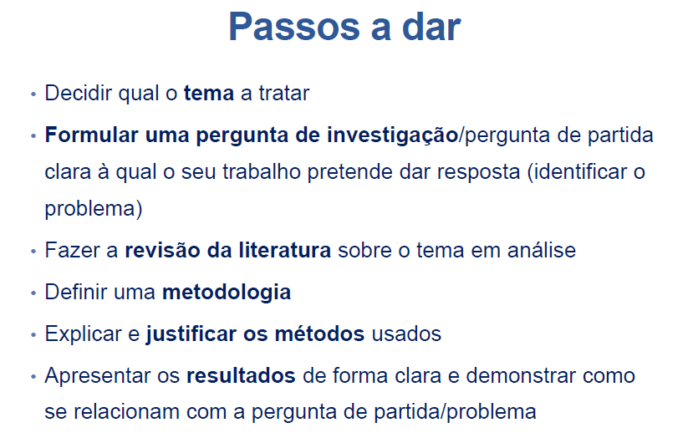

Slide 4
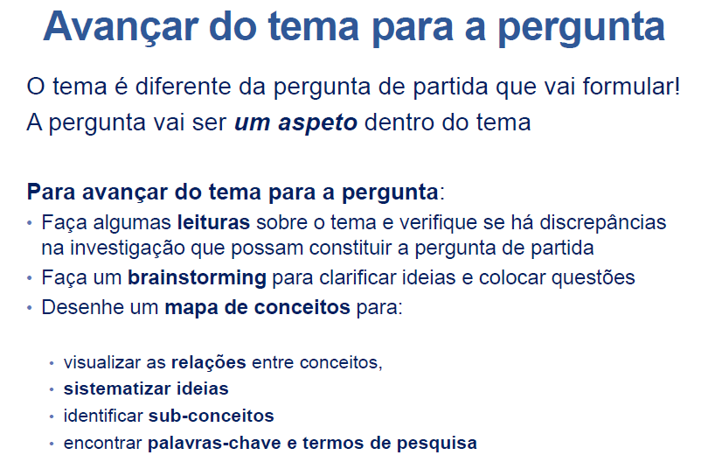

Slide 5
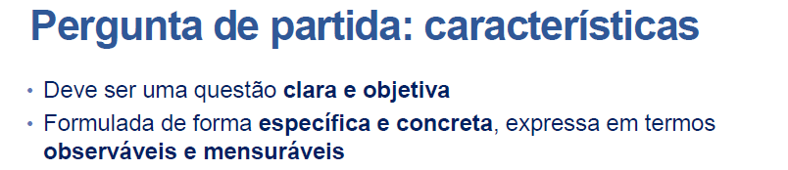
EXEMPLO DE PERGUNTAS DE PARTIDA:
Qual o feito do aquecimento global no meio ambiente? POUCO ESPECÍFICA
De que forma o degelo das calotas polares está a afectar os pinguins na Antártida? ESPECÍFICA

Slide 6
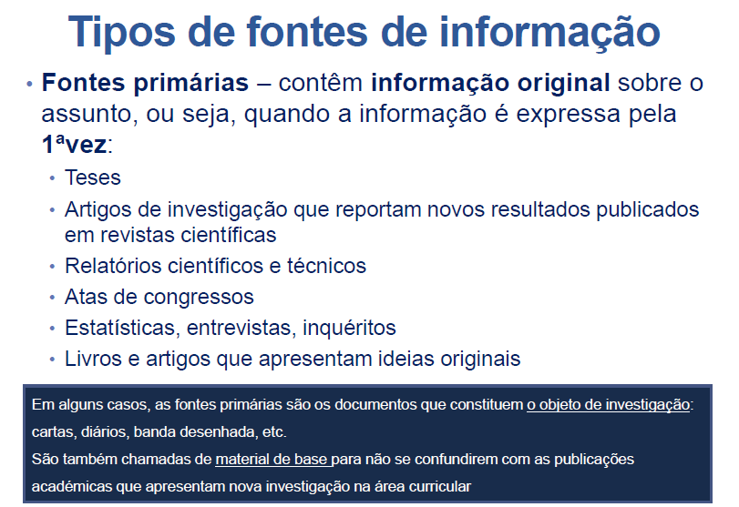

Slide 7
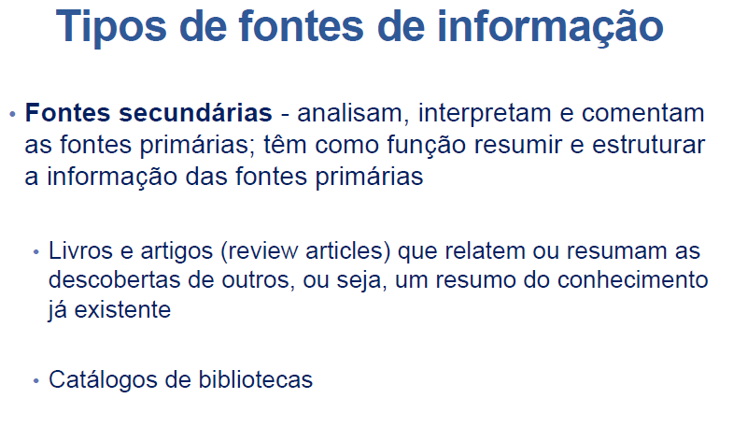

Slide 8
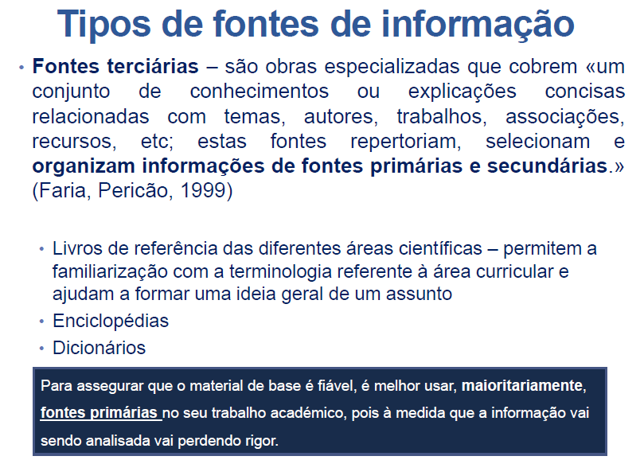

Slide 9
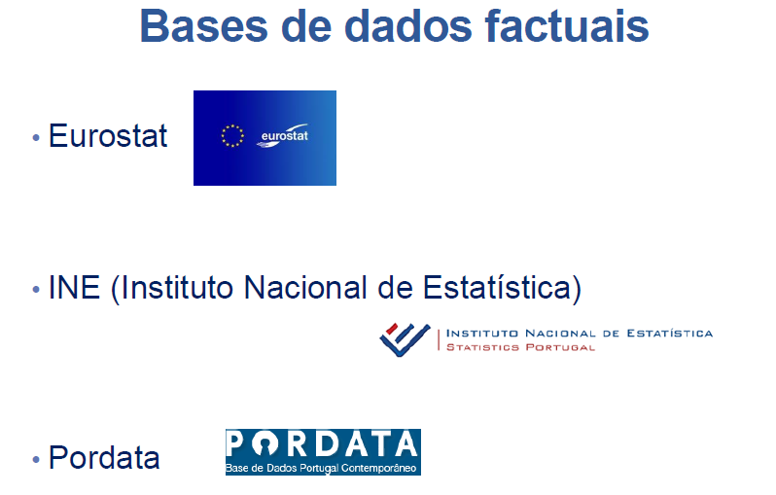

Slide 10
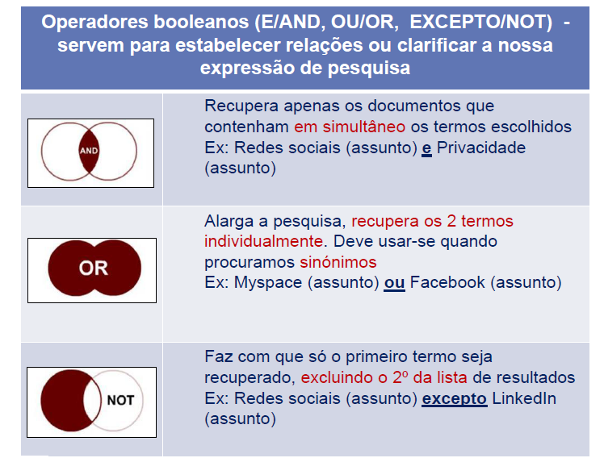

Slide 11
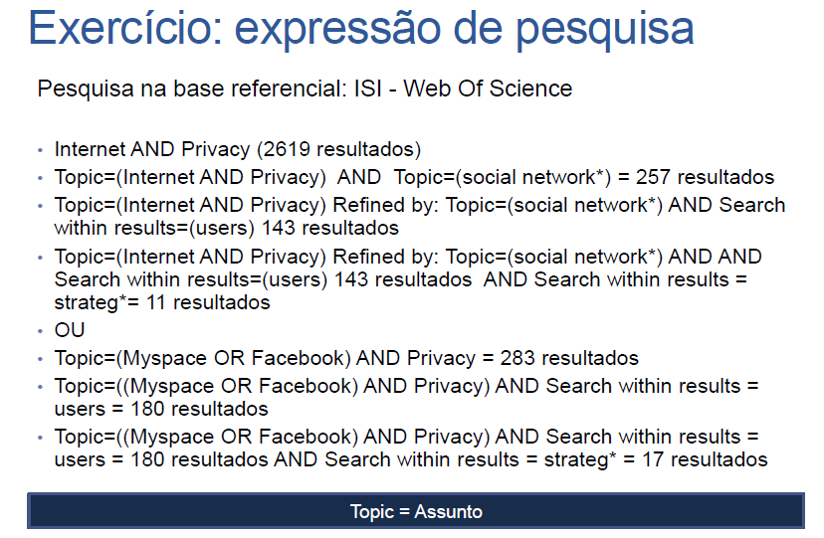

Slide 12
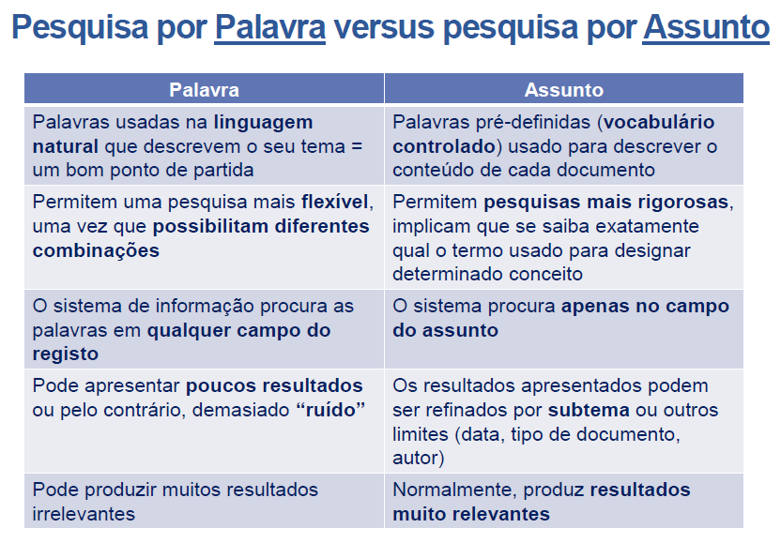

Slide 13
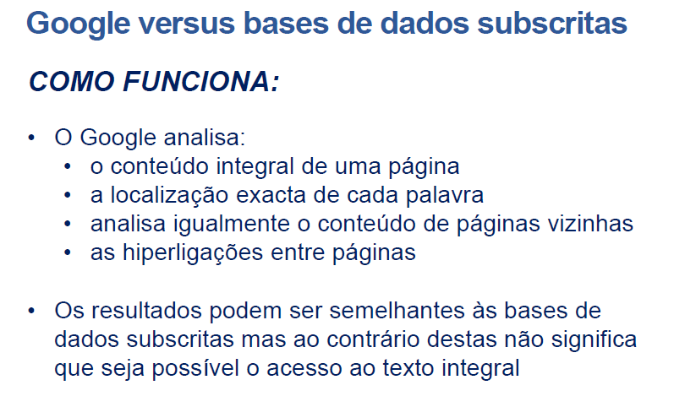

Slide 14
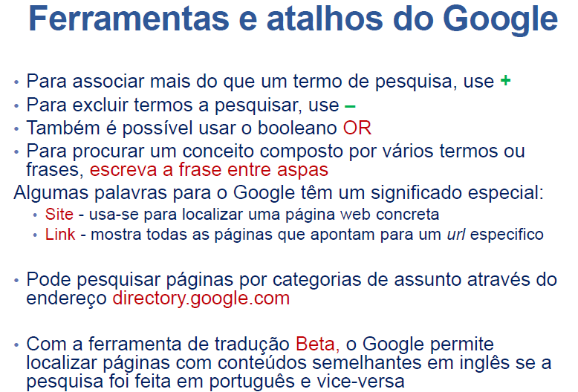

Slide 15
Resumo
Introdução teórica
Métodos de pesquisa
Resultados
Discussão
Conclusões

Slide 16
EXEMPLO DE SEQUÊNCIA
1º aspectos preliminares
Primeira pesquisa bibliográfica
Pensar num título provisório
Escrever um resumo provisório
Escrever um período curto com os resultados esperados

Slide 17
EXEMPLO DE SEQUÊNCIA
2º Realização do trabalho
Realização do trabalho de campo ou de gabinete,
Tratamento de dados
Elaboração das figuras e tabelas de resultados

Slide 18
EXEMPLO DE SEQUÊNCIA
3º resultados e métodos que lhes deram origem
Figuras e tabelas não devem incluir os mesmos resultados
Cada figura e cada tabela deve dar origem a pelo menos um parágrafo de resultados
Os resultados não apresentam discussão

Slide 19
EXEMPLO DE SEQUÊNCIA
4º discussão
  A forma como decidimos incluir ou excluir dados para aumentar a força do nosso argumento
  Também pode ilustrar o que está subjacente nos dados (e.g., causas profundas; padrões)
  Os conceitos e a teoria dão autoridade ao nosso argumento
EM CADA PARÁGRAFO
Observamos isto
Outros autores tinham também visto/ou não
O problema é este
Explicação pode ser esta porque…
1 ideia = 1 período

Slide 20
EXEMPLO DE SEQUÊNCIA
5º Introdução, título
  O que vamos afinal abordar no trabalho
  Qual a literatura que suporta o tema e para a qual contribui?
  Quais as lacunas dessa literatura (se existem) e em que medida o nosso artigo/tese ajuda a preenchê-las?
NO TEXTO TODO
Geral para o particular
EM CADA PARÁGRAFO
O assunto é este
O problema é este
Sabemos isto sobre o problema
Não sabemos isto ou há dúvidas
Era importante esclarecer estas dúvidas
Ajustar o título, escrever o resumo, escolher as palavras chave a pensar em buscas de outros utilizadores

Slide 21
Lembrem-se que:
1) na primeira fase escrevemos para criar ordem nas nossas ideias;
2) na segunda fase é que começamos a interpretar e analisar os dados e obter uma estrutura clara e coerente.
Antes de submeter:
verificar se as conclusões: 1) estão bem relacionadas com o argumento; 2) se dialogam com a literatura teórica a que recorremos; 3) se respondem às perguntas formuladas

Slide 22
Calendarização: a chave do sucesso
Calendarização típica de uma tese de mestrado
Março Abril Maio Junho Julho Agosto Setembro
1ª fase da pesquisa concluída. Dados todos recolhidos, desenvolvimento experimental acabado
Plano de Tese
completado
Tratamento de dados feito. Figuras e tabelas concluídas. 2ª pesquisa bibliográfica concluída
Escrita da tese concluída, revisão do orientador concluída

